Slide 1
п.Красноармейский
Алтайский край
Немецкий национальный район

Slide 2
Краткие сведения
Статус –
Дата основания –
Муниципальное образование –
Население –
Поселок
1907 г
Сельское поселение Кусакский сельсовет
около 200 человек

Slide 3
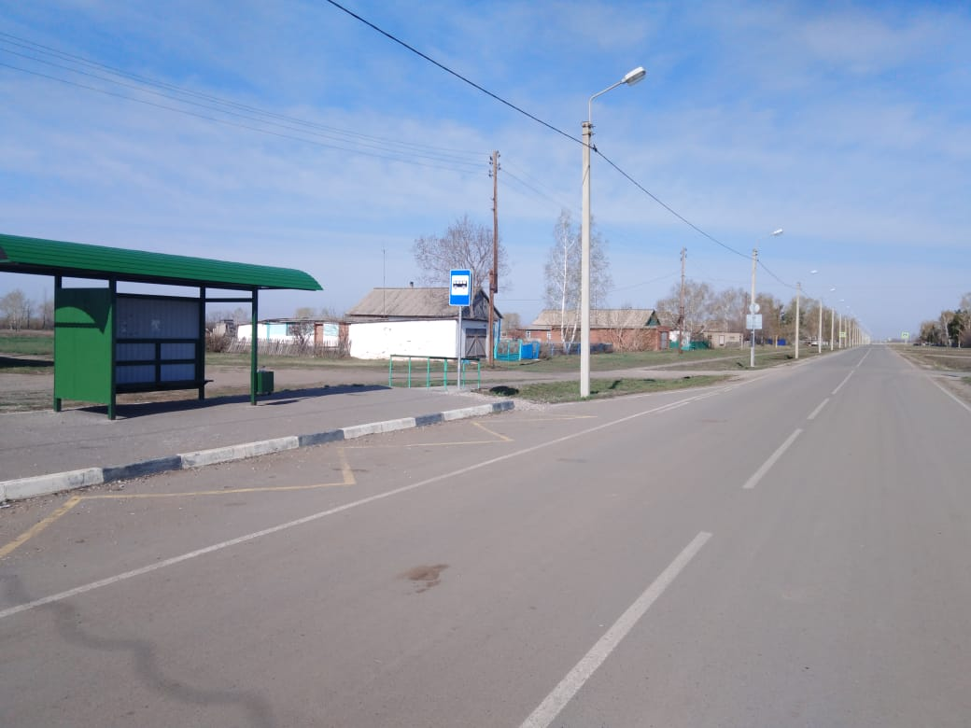
Транспортная доступность
Поселок располагается в 7 км от федеральной трассы Славгород - Хабары
Расстояние до районного центра с.Гальбштадт 16 км
Расстояние до областного центра г.Барнаул 360 км
Автобусное сопровождение маршрутный автобус по району, без заезда в поселок
До поселка проложена насыпная щебневая дорога, по поселку частично асфальтное покрытие (до здания школы)

Slide 4
Социальная инфраструктура
ФАП (фельдшерский акушерский пункт)
Отделение почты

Slide 5
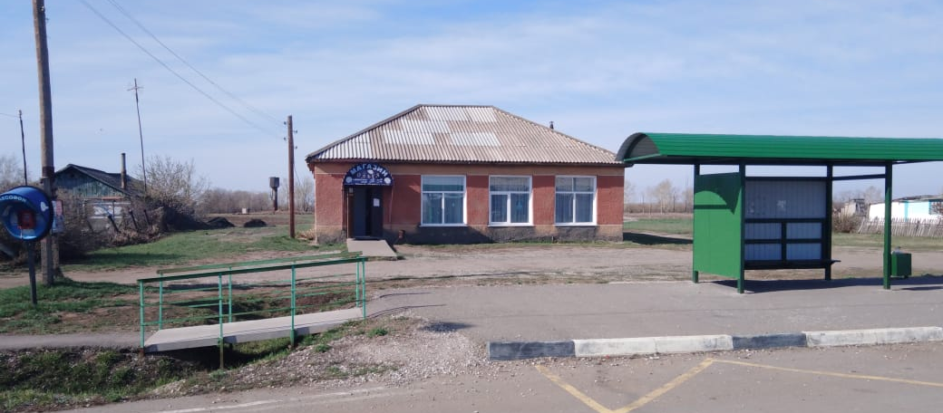
Социальная инфраструктура
Магазин

Slide 6
Социальная инфраструктура
Сельский дом культуры
В селе функционирует и развивается крестьянское фермерское хозяйство

Slide 7
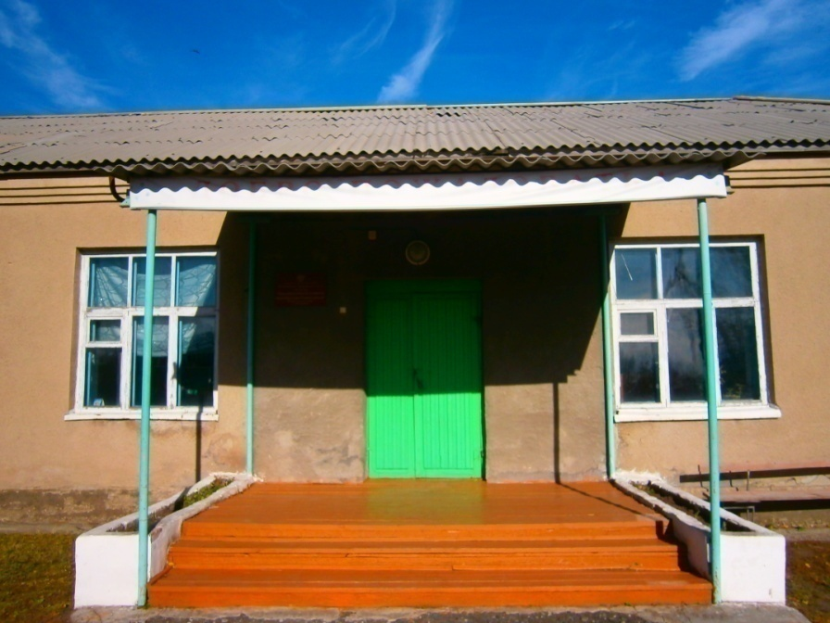
Сведения об образовательной организации
Красноармейская основная общеобразовательная школа является филиалом МБОУ «Гальбштадтская СОШ»
Сайт школы: http://armschool.ru
Сайт школы (юр. лицо) https://shkolagalbshtadtskaya-r22.gosweb.gosuslugi.ru/

Slide 8
Сведения об образовательной организации
Количество обучающихся на 2024-2025 учебный год составляет - 25 человек
Количество классов – 9
В школе имеется группа для дошкольников в возрасте от 5 до 7 лет
Директор школы – Осипова Наталья Федоровна
(раб. тел.: 8(38539)22-3-16)
Руководитель филиала – Иокерс Анатолий Сергеевич
(раб. тел.: 8(38539)25-1-16)
(дом. тел.: 8(38539)25-1-53)
Сайт школы: http://armschool.ru/

Slide 9
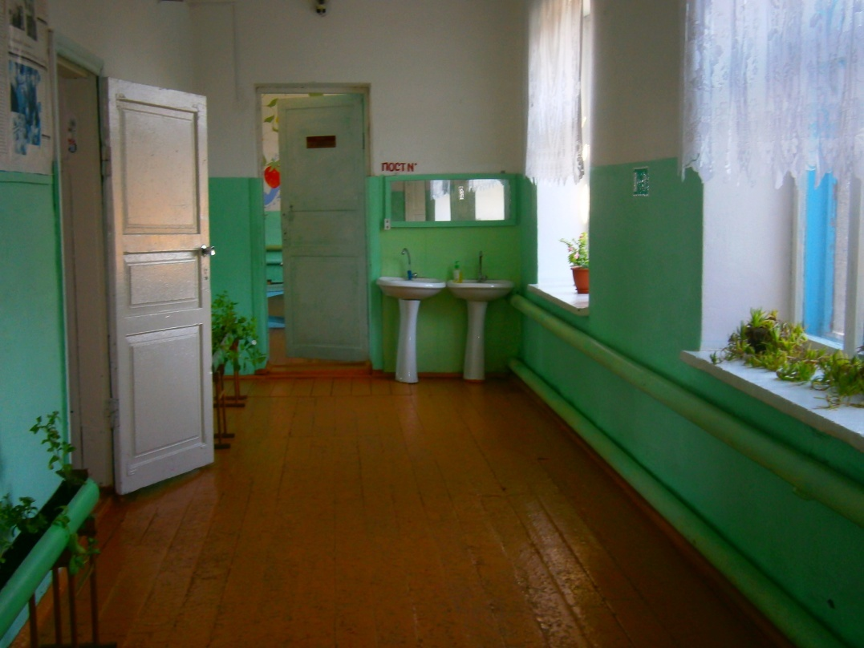
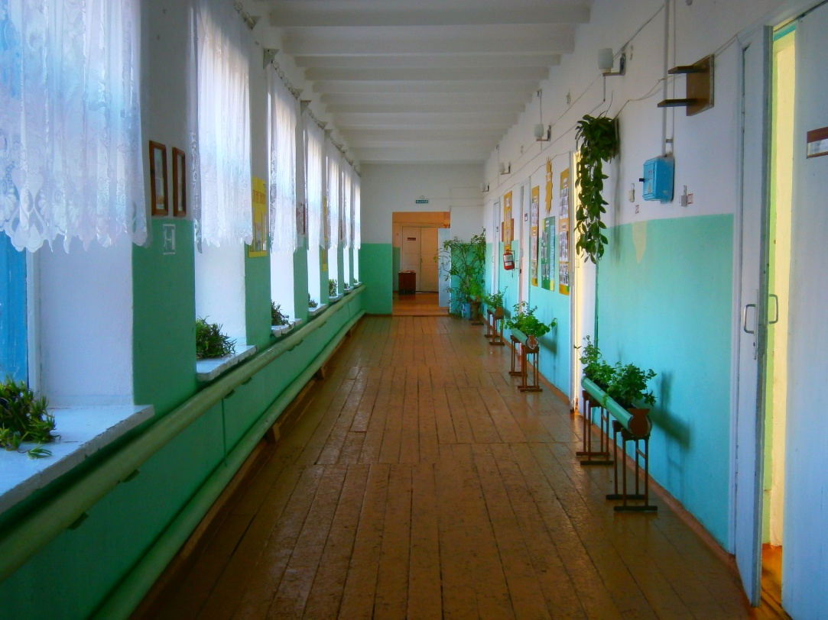
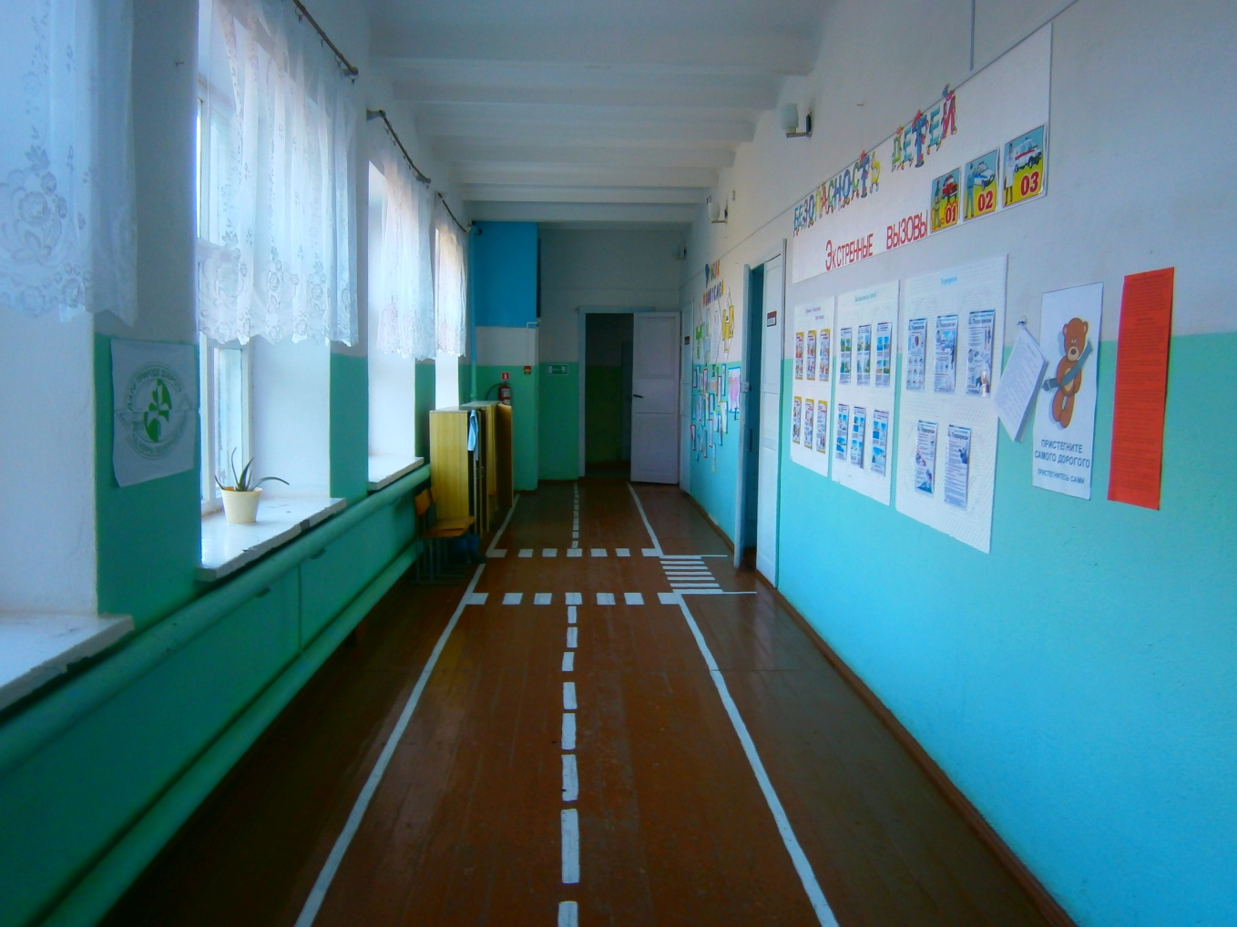

Slide 10
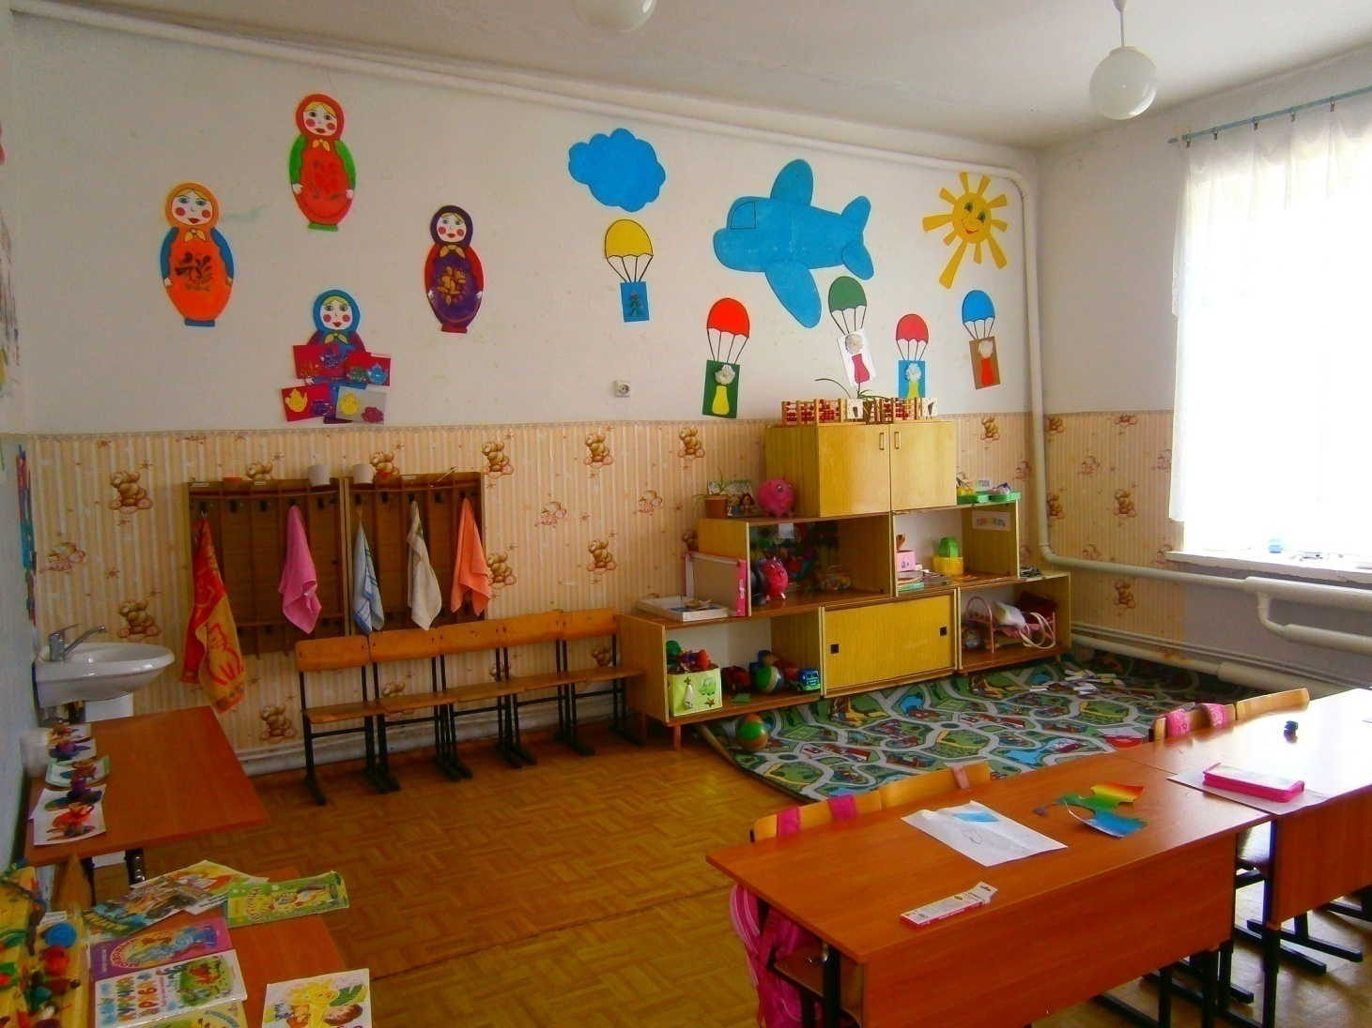
Группа для дошкольников

Slide 11
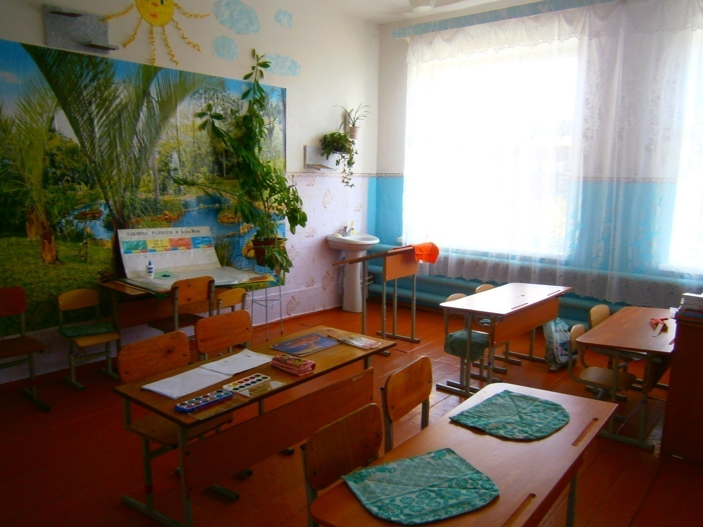
Кабинет начальных классов (1,3 класс)

Slide 12
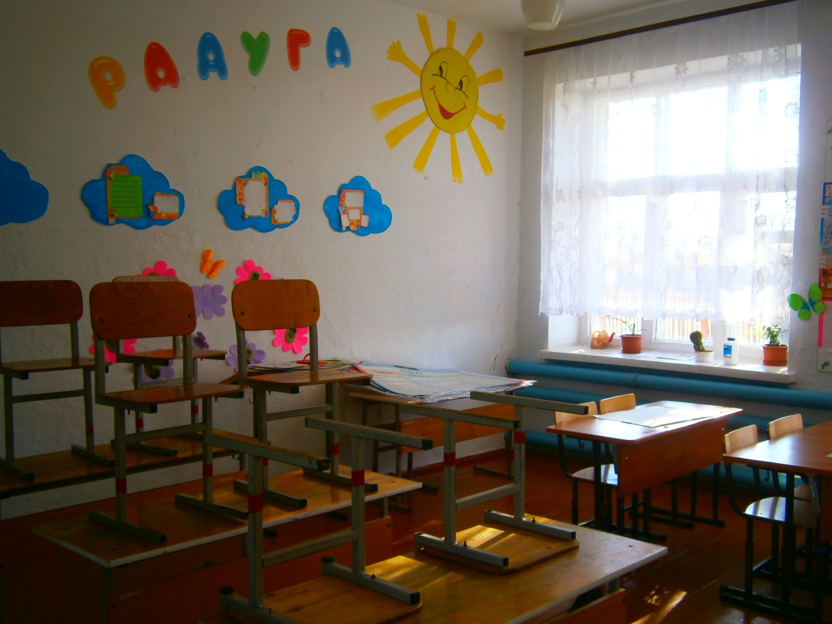
Кабинет начальных классов (2,4 класс)

Slide 13
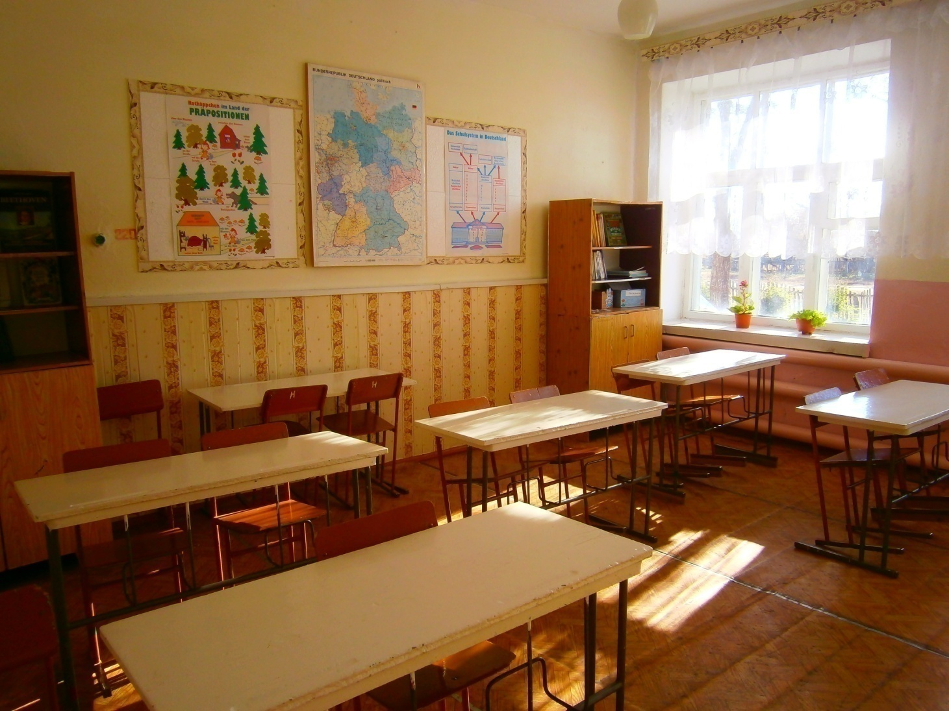
Кабинет немецкого языка

Slide 14
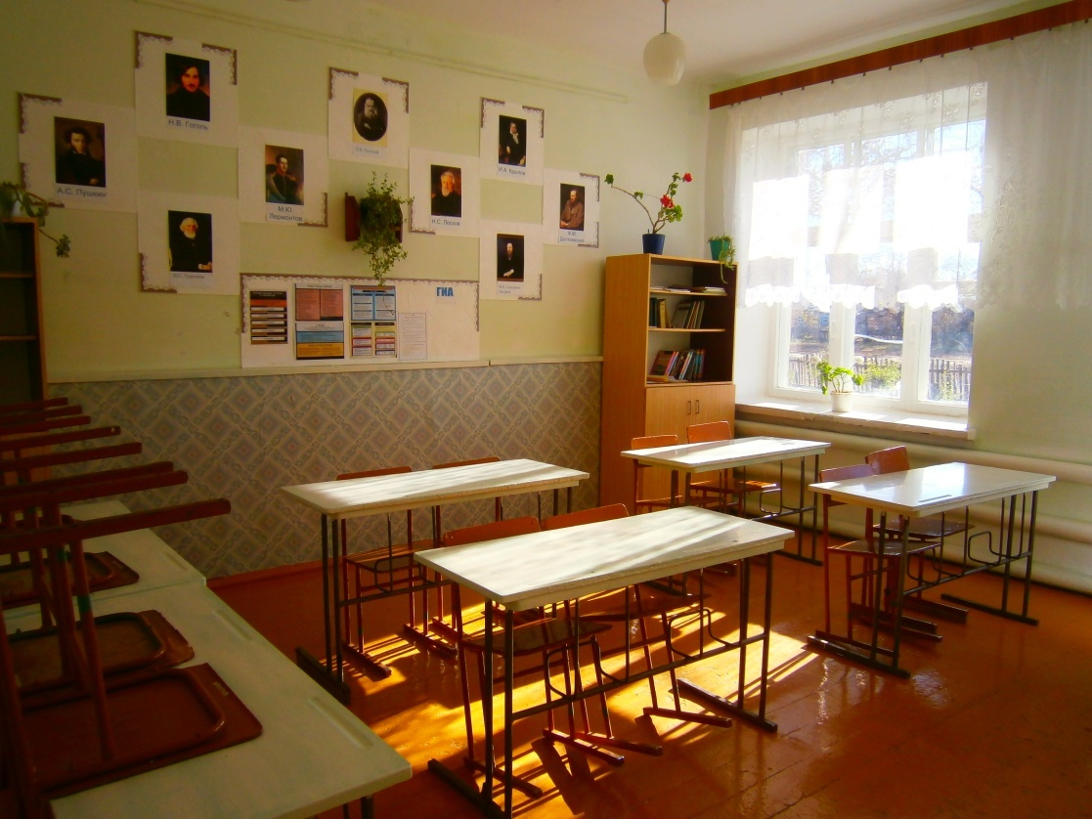
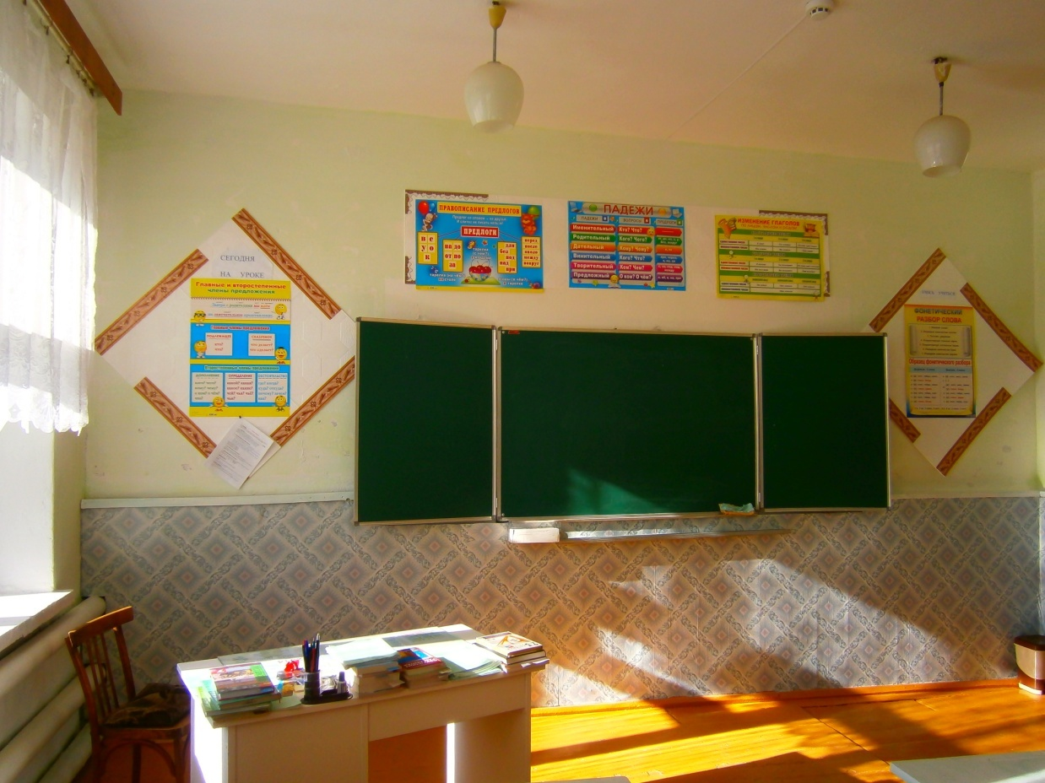
Кабинет русского языка и литературы

Slide 15
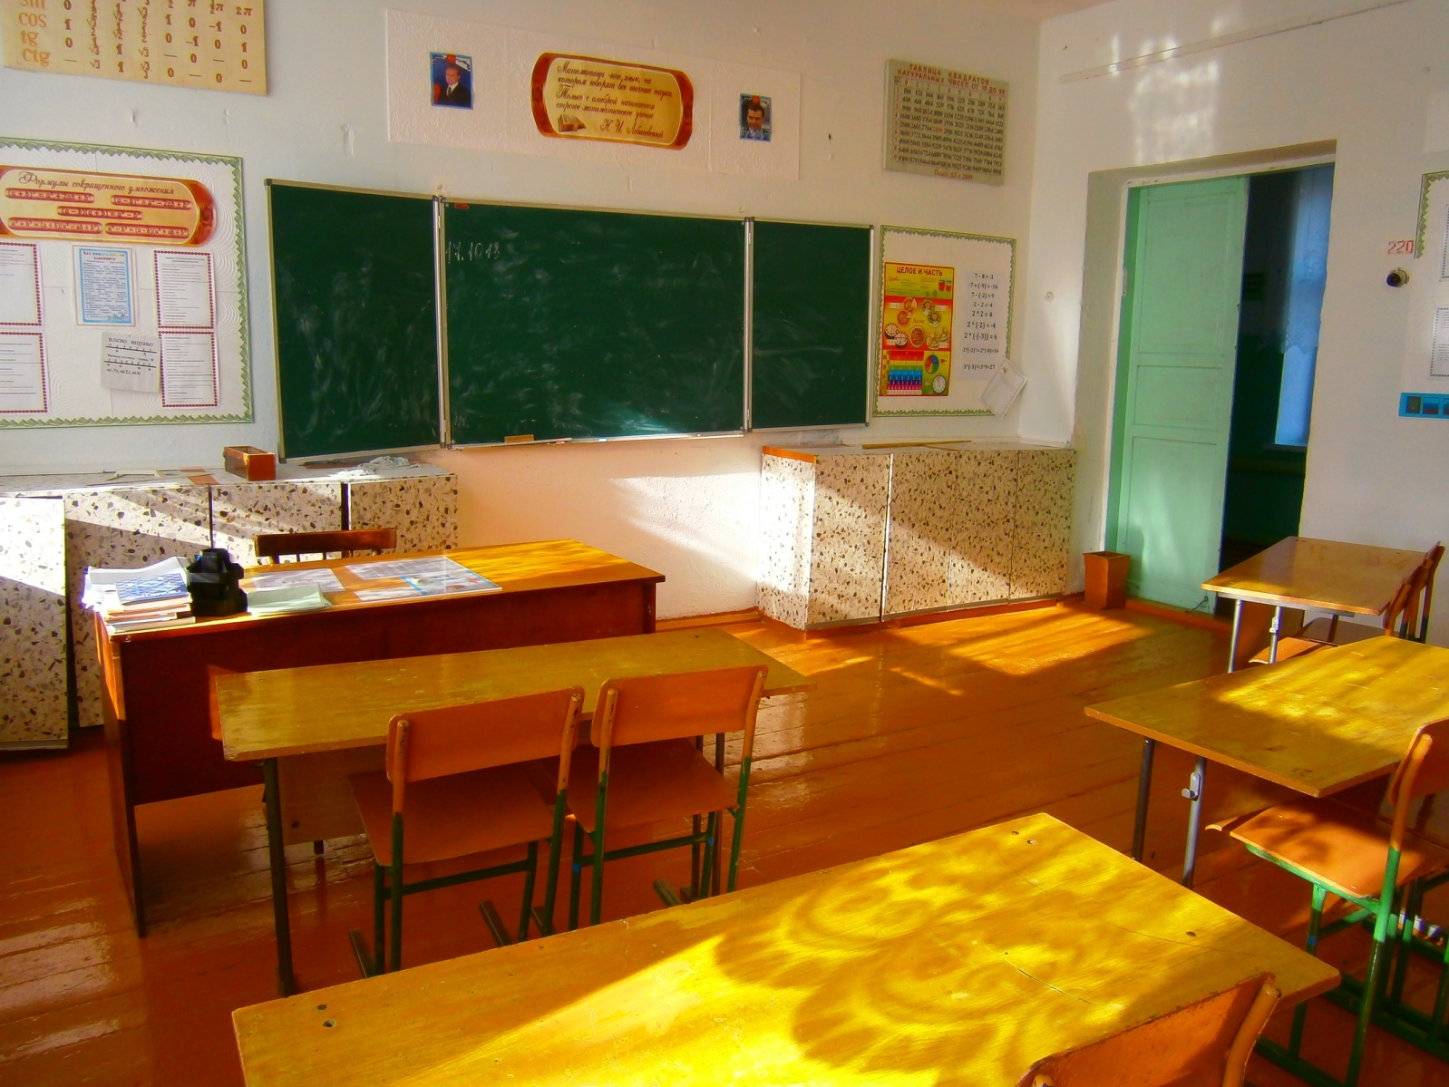
Кабинет математики

Slide 16
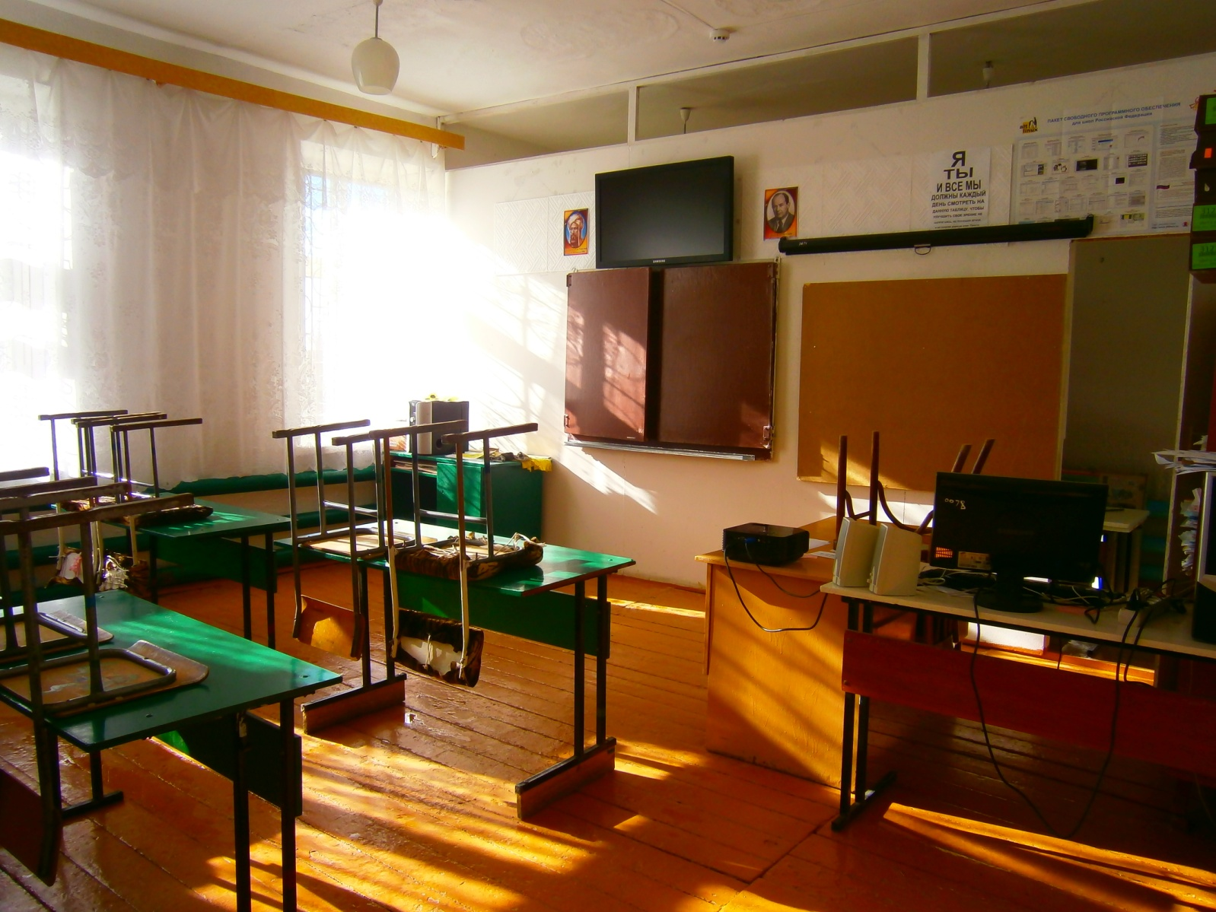
Кабинет информатики

Slide 17
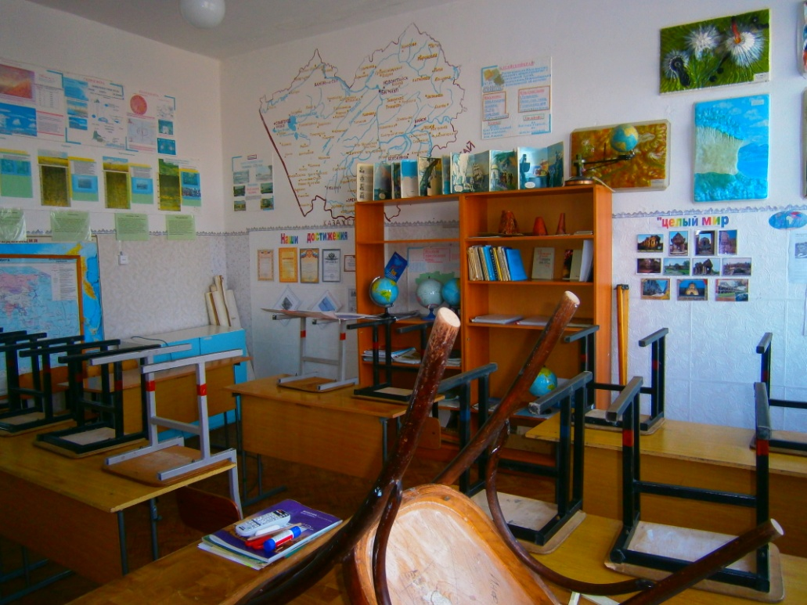
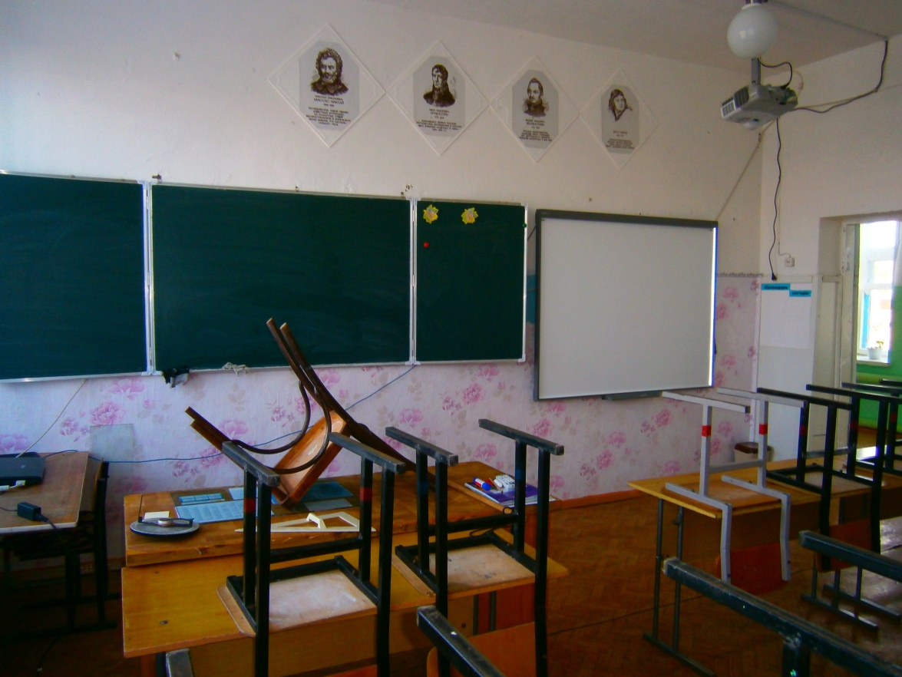
Кабинет географии

Slide 18
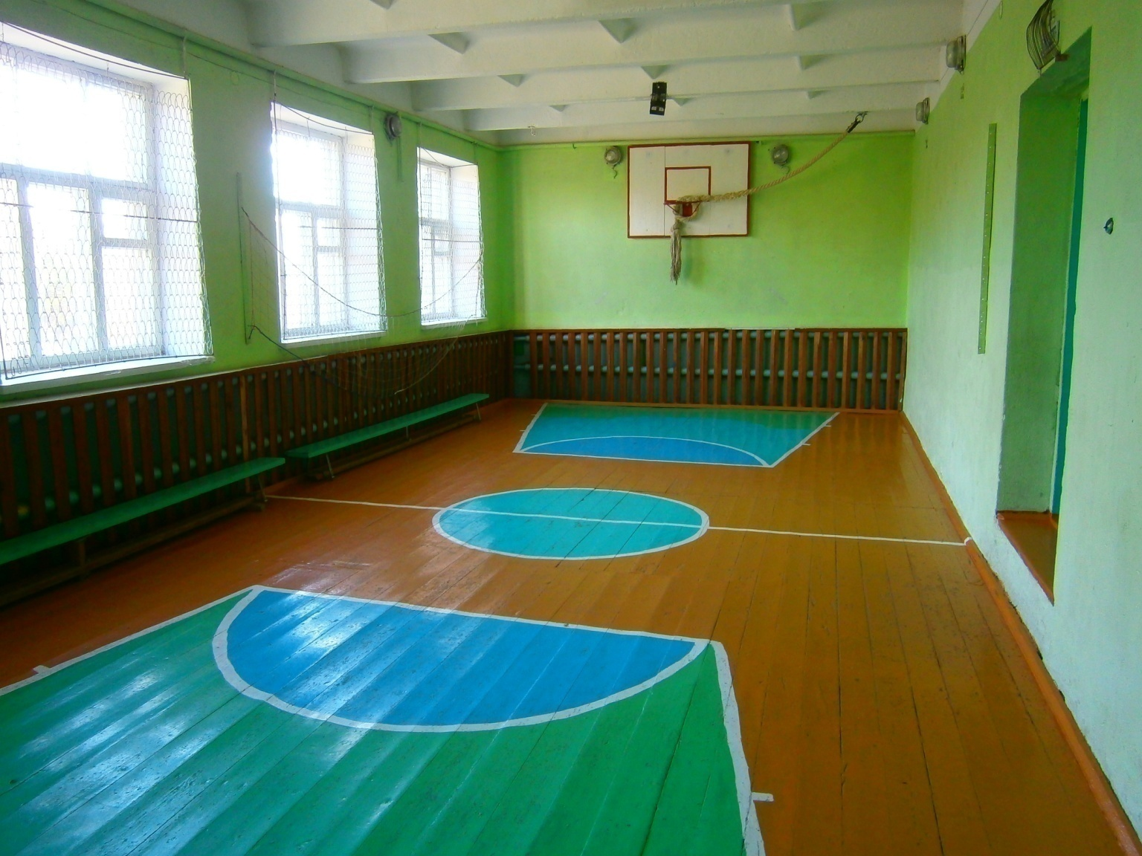
Спортивный зал

Slide 19
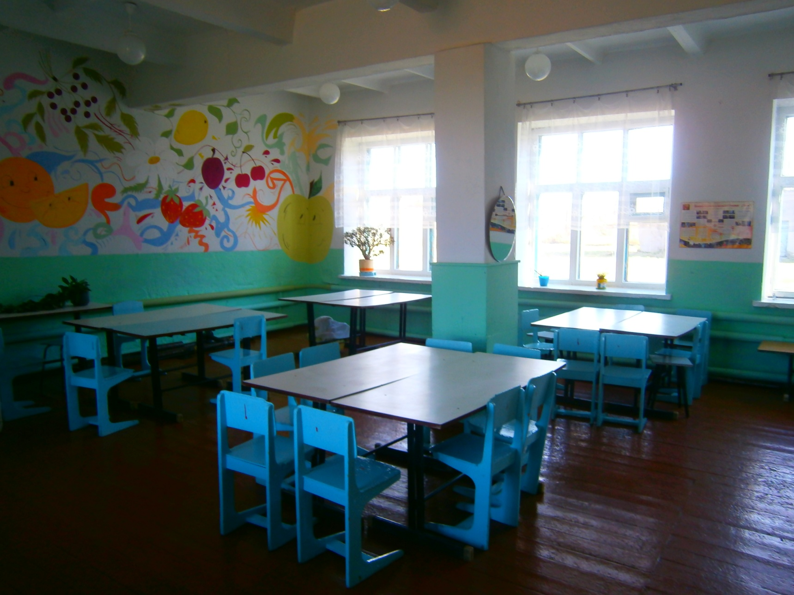
Столовая школы

Slide 20
Сведения о предположительной вакансии
Должность –
Предмет –
Основная учебная нагрузка -
Дополнительная нагрузка
Оплата ≈ 31000 р
Учитель
История, география
22,5 час (22000 р с районным коэффициентом) + кл. рук. 5000
Заместитель руководителя по воспитательной работе (расширение обязанностей 4000)

Slide 21
Сведения о предположительной вакансии
Должность –
Предмет –
Основная учебная нагрузка –
Оплата ≈ 23000 р
Учитель
Физкультура, ОБЖ
22 часа (18000 р с районным коэффициентом) + кл. рук. 5000

Slide 22
Сведения о предположительной вакансии
Должность –
Предмет –
Основная учебная нагрузка –
Оплата ≈ 25000 р
Учитель
Начальные классы
23 часа (20000 р с районным коэффициентом) + кл. рук. 5000

Slide 23
Меры социальной поддержки
Компенсация твердого топлива (ежемесячно) - 2800 р.
Возможность получения на конкурсной основе краевого единовременного пособия в размере 300 или 200 тыс.руб.
Возможность получения выплаты 1 млн. рублей по программе «Земский учитель»
Муниципальные «подъемные» в размере 50000 р
Возможность получения выплаты в рамках программы «Земский учитель» в 2024 году
При наличие финансов в фонде школы выплаты ежемесячной надбавки к заработной плате (30% от оклада в первый год работы; 20% от оклада - второй год работы; 10% от оклада - третий год работы)

Slide 24
Меры методической поддержки молодого специалиста
муниципальное объединение молодых учителей
Входят в состав Ассоциации молодых педагогов Алтайского края
Участвуют в районном КВН
Проводят мастер классы, делятся опытом
Муниципальный этап конкурса учитель года, классный руководитель
Методическая поддержка, закрепление наставника
Руководитель
Танцюра Н.В. с.Шумановка

